Slide 1
Οδηγίες Συμμετοχής Φοιτητών
στην Πλατφόρμα Webex meetings

Slide 2
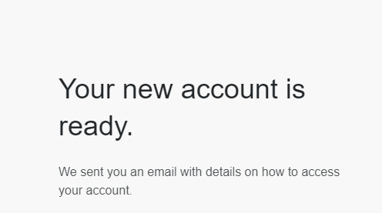
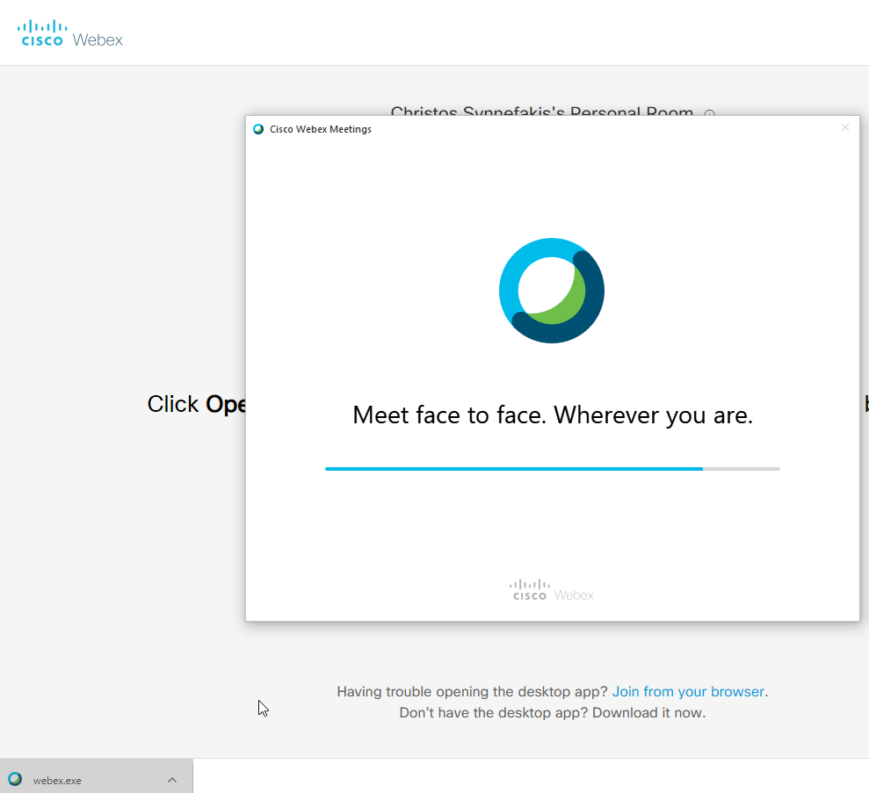
Συμμετοχή Φοιτητών
1^{ο} Βήμα: Πατάτε τον ακόλουθο σύνδεσμο* και εμφανίζεται η παρακάτω εικόνα όπου και κάνετε κλικ στο πρόγραμμα webex.exe
*ο σύνδεσμος που μαθήματος που θέλετε να παρακολουθήσετε

Slide 3
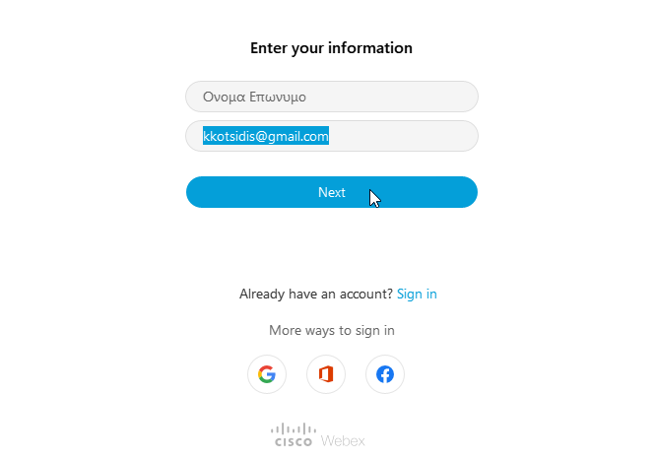
Συμμετοχή Φοιτητών
2^{ο} Βήμα: Γράψτε το ονοματεπώνυμο και το email σας και πατήστε Next

Slide 4
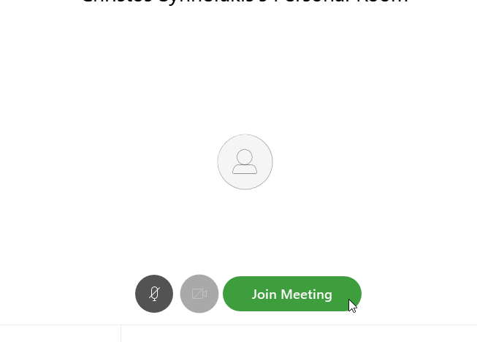
Συμμετοχή Φοιτητών
3^{ο} Βήμα: Τέλος, πατάτε Join Meeting και μπορείτε να συνδεθείτε.

